Slide 2
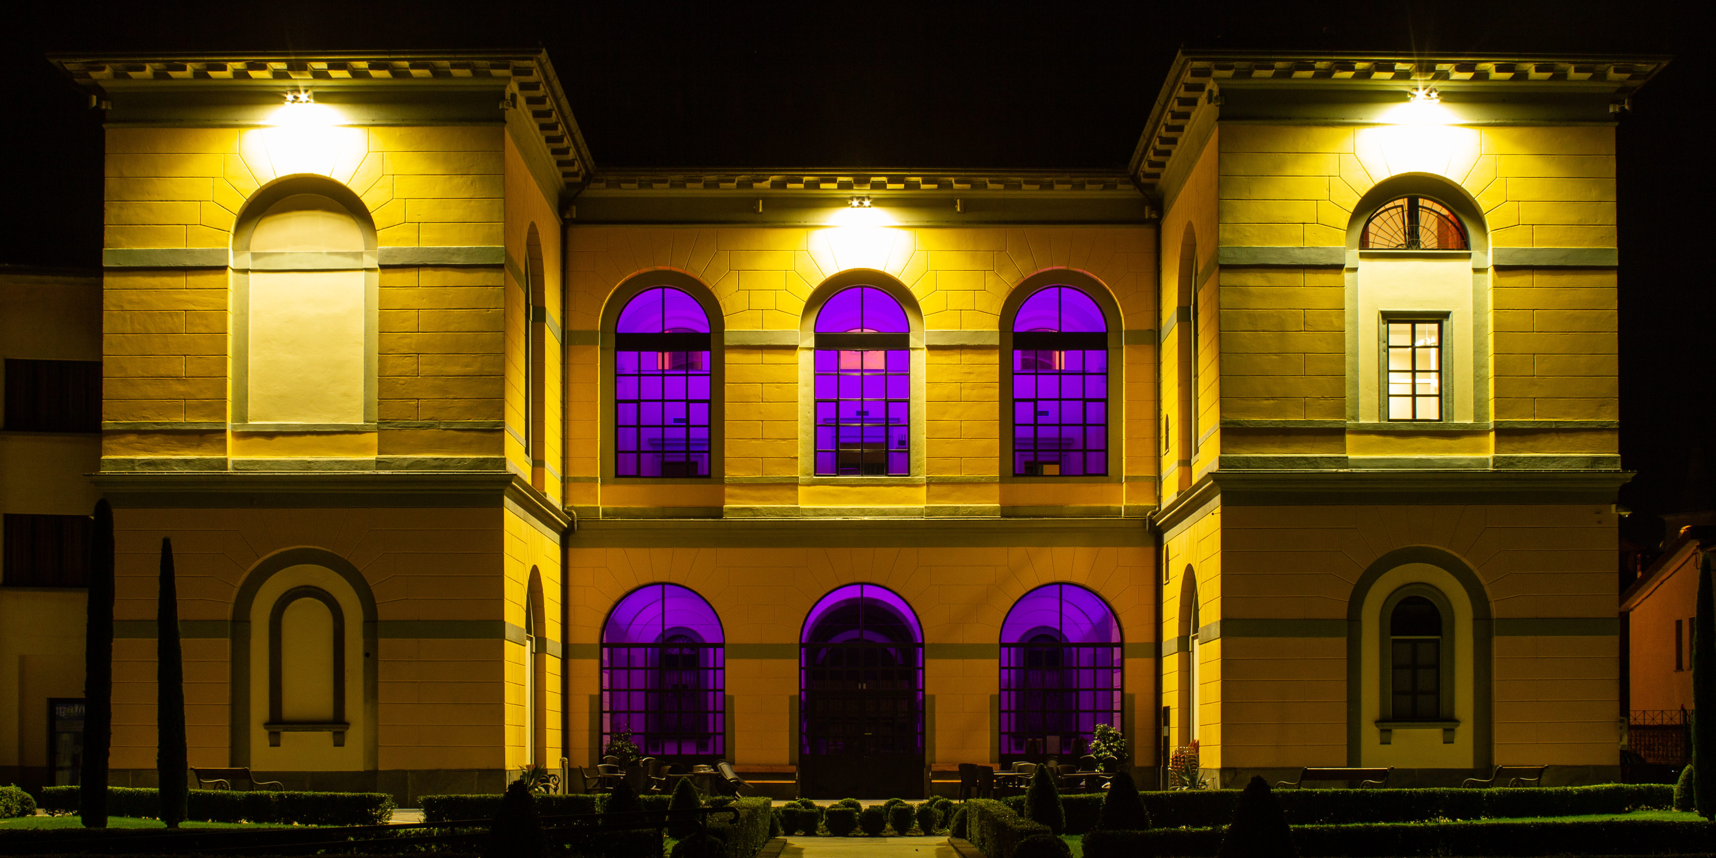
Dai dati di fatto ai desideri possibili nelle RSA
Silvana Marina – Direttore Sanitario
Maurizio Cansone - Presidente

Slide 3
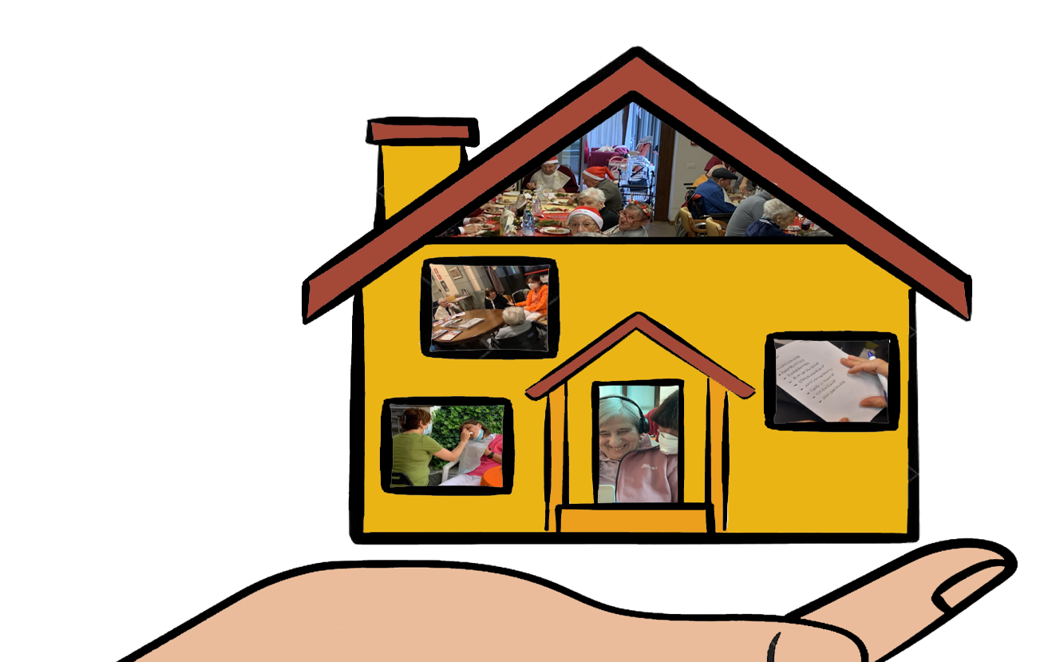
La nostra idea dei valori nella gestione delle RSA – Le 5C
CASA
CURA
CIRCOLARITÀ
COLLABORAZIONE
COMUNITÀ
CONDIVISIONE
Notes:
Quali sono i valori fondamentali per la gestione delle RSA?

Slide 4
Dalla teoria alle azioni concrete
Sviluppare una politica strategica è fondamentale per condividere la visione e gli obiettivi con tutta l’organizzazione, poiché chiarisce la direzione e coinvolge tutti i dipendenti verso una priorità comune
Incoraggiare e favorire il cambiamento crea un ambiente in continua trasformazione che stimola la partecipazione, la creatività e il miglioramento
Abbattere le barriere funzionali di un’organizzazione aiuta ad individuare i processi che creano valore al cliente finale
La formazione e l’azione non devono essere separate perché è facendo che si impara, anche nel modo di comportarsi
Non è tanto importante aggiungere o implementare nuovi principi, tecniche o pratiche, ma bisogna saper sviluppare nuovi modelli di comportamento in tutta l’organizzazione
Se si vogliono cambiare gli schemi di comportamento e la cultura, forse non c’è altra strada che sperimentare
Notes:
Come abbiamo pianificato e ottenuto i risultati al Vaglietti?

Slide 5
La nostra visione di RSA
Servizi semiresidenziali
Servizi domiciliari
Servizi informativi
Sportello burocratico per le famiglie
Servizi Residenziali
RSA
Le RSA come parte integrante ed integrata nel territorio, che possano mettere a disposizione tutta la competenza ai cittadini Over 65
* Ad oggi la presa in carico non supera il 5% degli over 65
Notes:
- Come suggeriamo alle RSA di muoversi? Sistema integrato di supporto agli over 65

Slide 6
Il pensiero snello
Come si fa a coinvolgere la Direzione e la Direzione a coinvolgere gli operatori?
Individuare capacità ed esperienze anche fuori ruolo
Parlare e confrontarsi con tutti su problemi, riuscire a vedere i problemi vecchi con occhi nuovi
Porsi tante domande, non fermarsi alle risposte che apparente sono giuste
Strutturare la contaminazione e inserirla in un contesto di Corporate Creativity
Creare strutture il più possibile orizzontali e variabili, anche temporanee per affrontare singoli problemi o progetti
Osservare i cambiamenti che avvengono ma avere il coraggio di disegnare scenari futuri
Notes:
Come si fa a coinvolgere la Direzione e la Direzione a coinvolgere gli operatori?

Slide 7
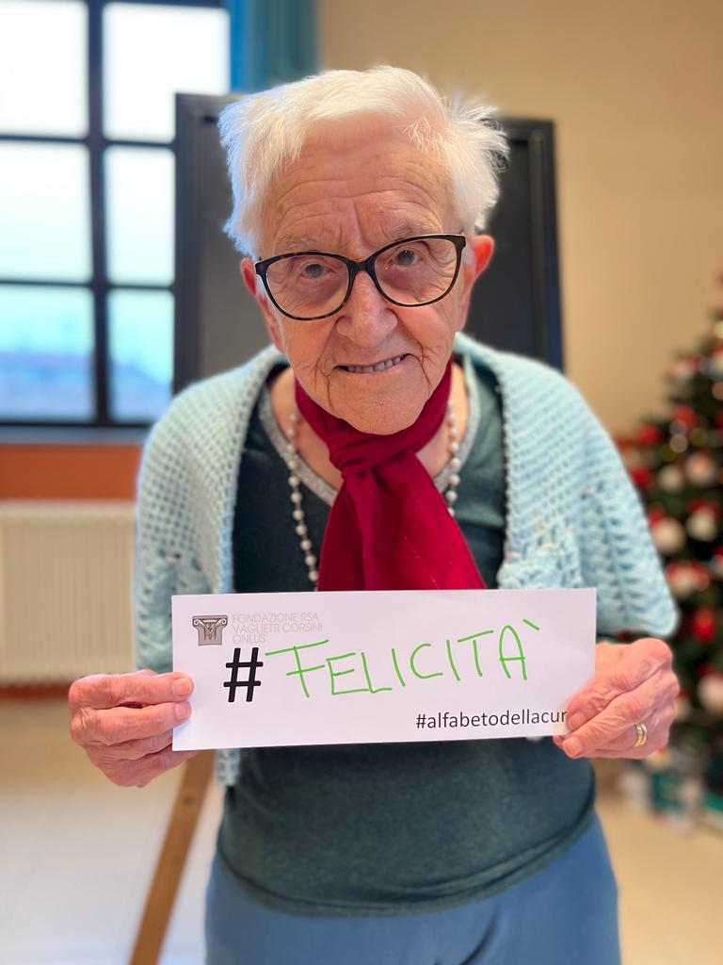
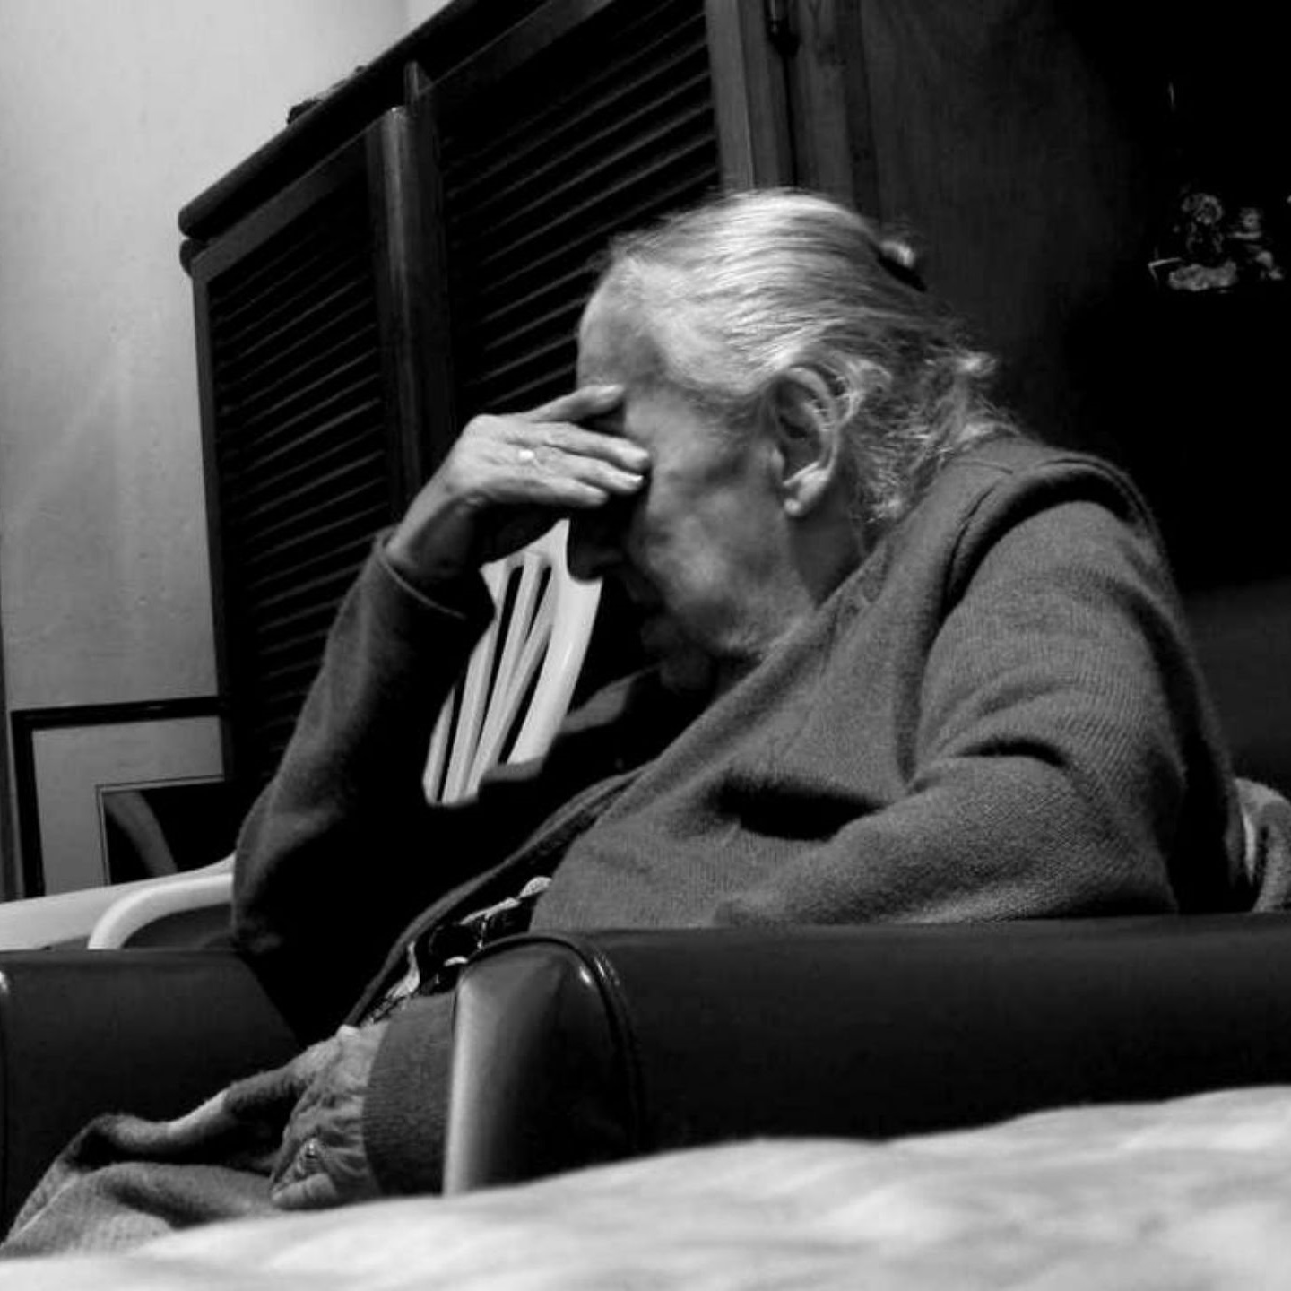
La trasformazione è possibile
Notes:
Da dove siamo partiti e dove vogliamo arrivare?

Slide 8
Un percorso impegnativo ma possibile
Condizione sine qua non per poter partire con un reale cambiamento è la COMUNICAZIONE EFFICACE DEGLI OBIETTIVI TRASVERSALI IN MODO VERTICALE E ORIZZONTALE: il vero cambiamento non può parte solo «dal basso», ma ha bisogno del consenso e della condivisione soprattutto della parte di governance amministrativa e direzionale.
Un modello di CURA protesico permette alle strutture sociosanitarie di attuare un cambiamento reale.
CLIENTE
PERSONALE
FAMIGLIA
AMBIENTE
Notes:
Come pensiamo di arrivarci?

Slide 9
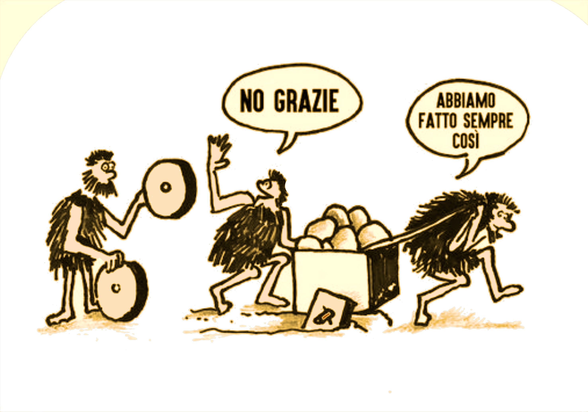
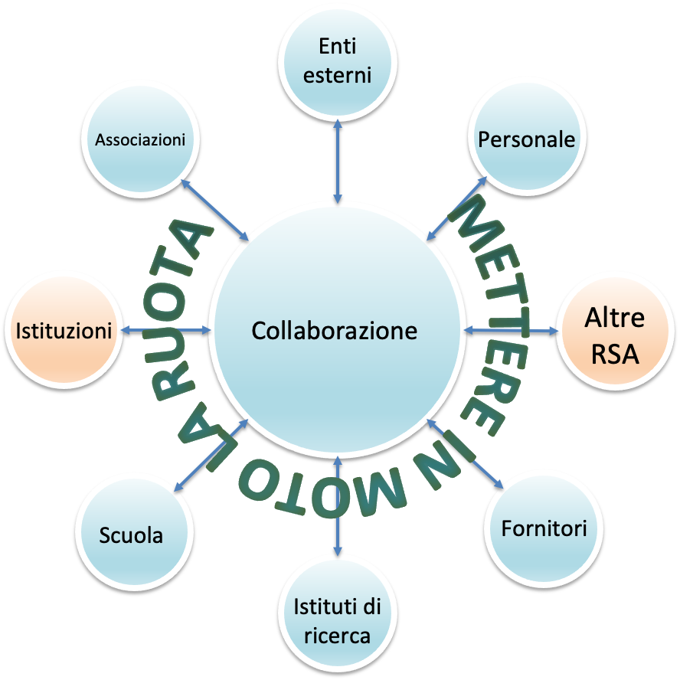
Un percorso impegnativo ma possibile
Notes:
Come pensiamo di arrivarci?

Slide 10
“Se tu hai una mela, e io ho una mela, e ce le scambiamo, allora tu ed io abbiamo sempre una mela ciascuno. Ma se tu hai un’idea, ed io ho un’idea, e ce le scambiamo, allora abbiamo entrambi due idee.” (Bernard Shaw)
=
=
Notes:
Come si raccolgono i desideri?

Slide 11
FONDAZIONE RSA
VAGLIETTI CORSINI ONLUS
Vicolo Ospedale 2
24055 Cologno al Serio (BG) Italia
Tel. 035 896462
Mail: info@fondazionevaglietti.it
Presidenza: presidente@fondazionevaglietti.it
Direzione Sanitaria: direzionesanitaria@fondazionevaglietti.it

